Slide 1


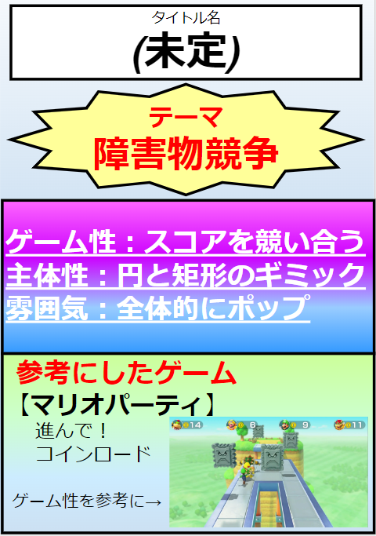
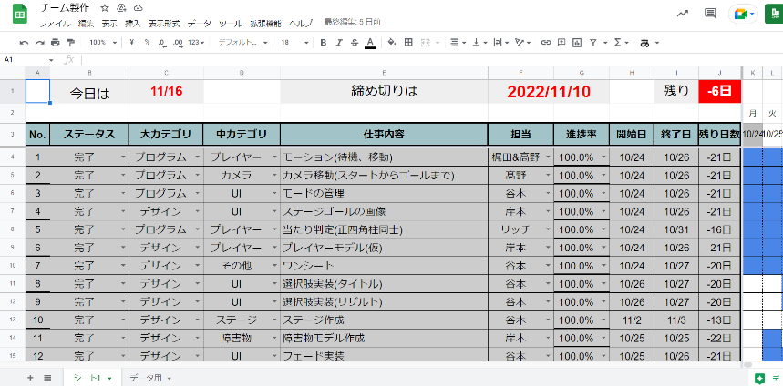
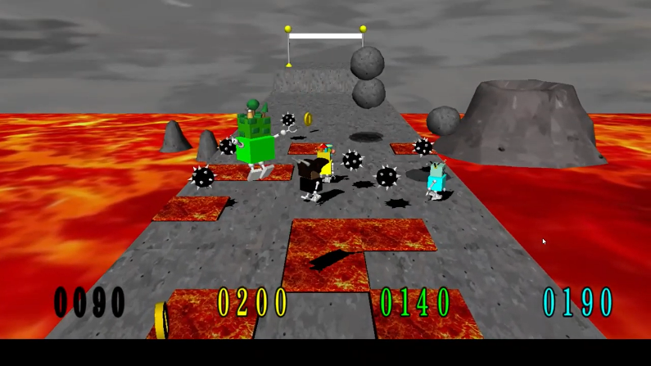
チーム制作：担当箇所
谷本康輔
役職：リーダー
1,プランナー(企画書作成ect…)
2,ガントチャートの更新
3,ゲームデザイナー
・参考にしたゲームを元に
ジャンプやパンチ等、
プレイヤー間の要素を提案

Slide 2
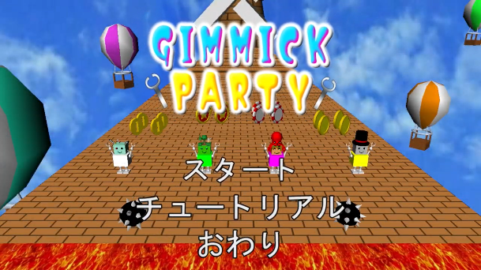
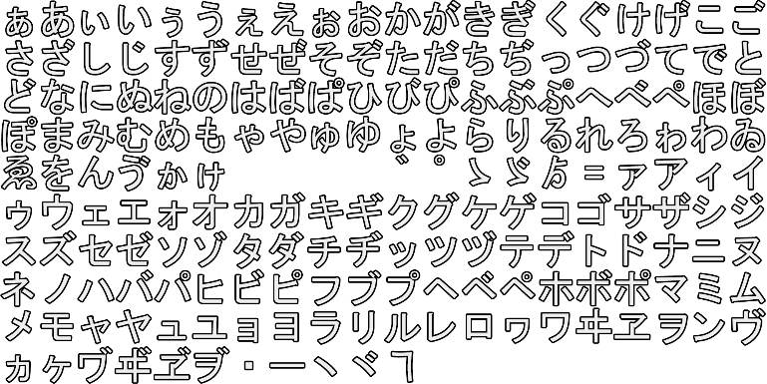
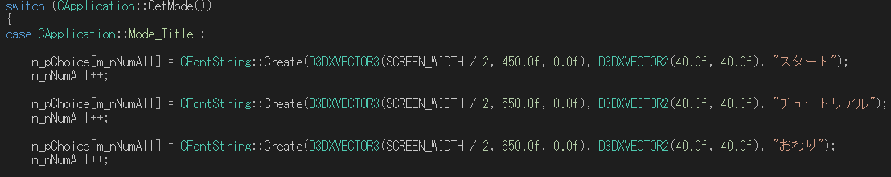
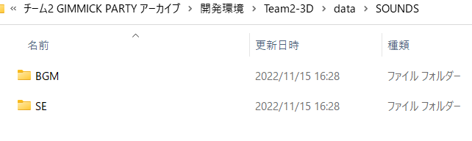
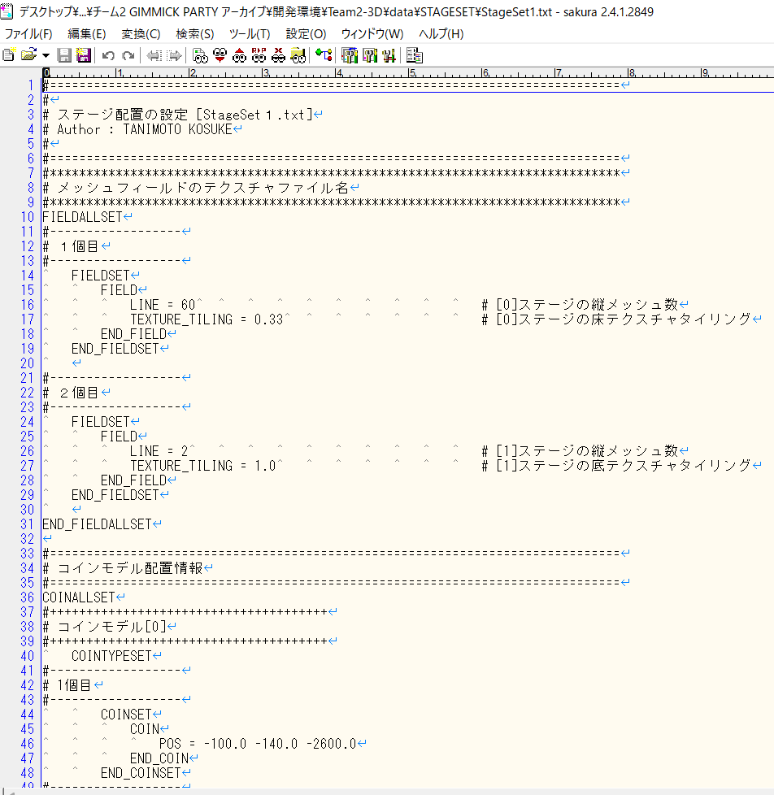
チーム制作：担当箇所
谷本康輔
役職：リーダー
4,サブプログラマー(UI関連、モード等)
←unicodeの値で切り取り部分を参照
5,サウンドディレクター
全てフリー素材です→
(音量調整は手動で)
6,ステージ作成ツール
←外部ファイルのサクラエディタで配置管理

Slide 3
チーム制作：担当箇所
谷本康輔
役職で心掛けた事
1,チームの意見を尊重する事
2,今出来る仕事を割り振る事
3,チームメンバーに毎日挨拶
反省点
1,企画書が上手くまとまっていない点
2,ステージツールが手打ちで打ちづらい点
3,タイトル決定が遅すぎてデザイナーを
困らせた点

